Slide 1
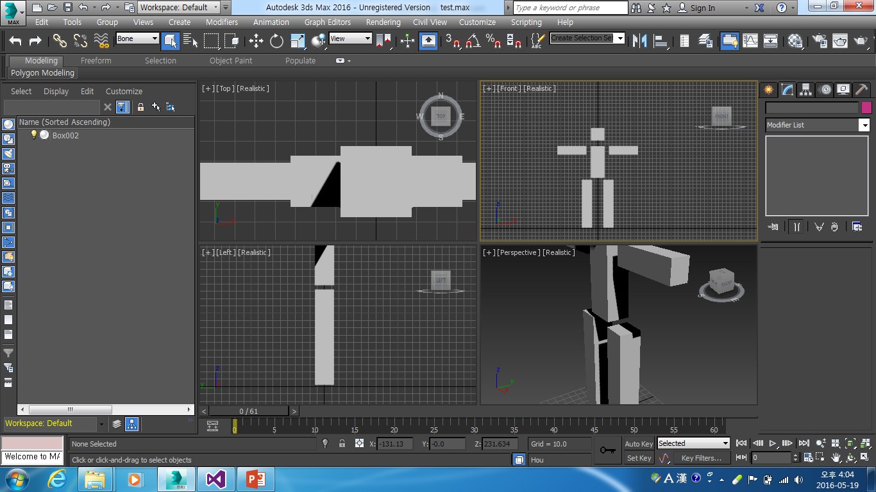
맥스에서 원하는 모델을
만들거나 불러온다

Slide 2
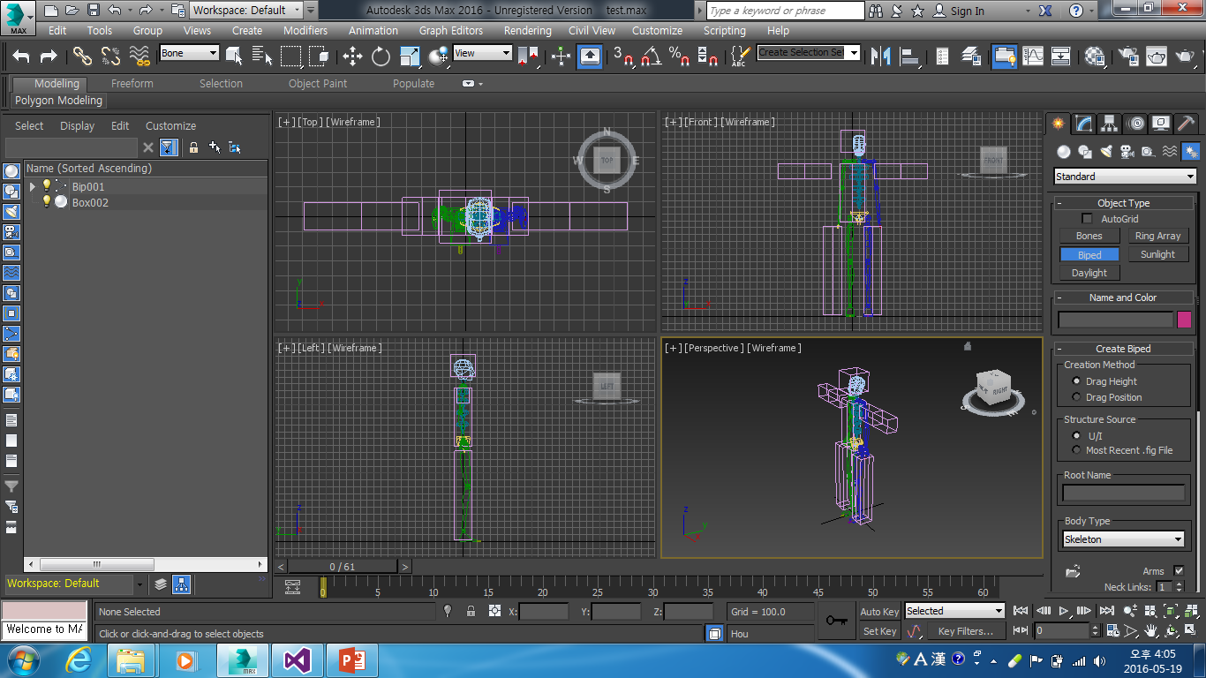
create – system – Biped 선택 후
바이패드를 모델 크기에 맞춰
생성한다

Slide 3
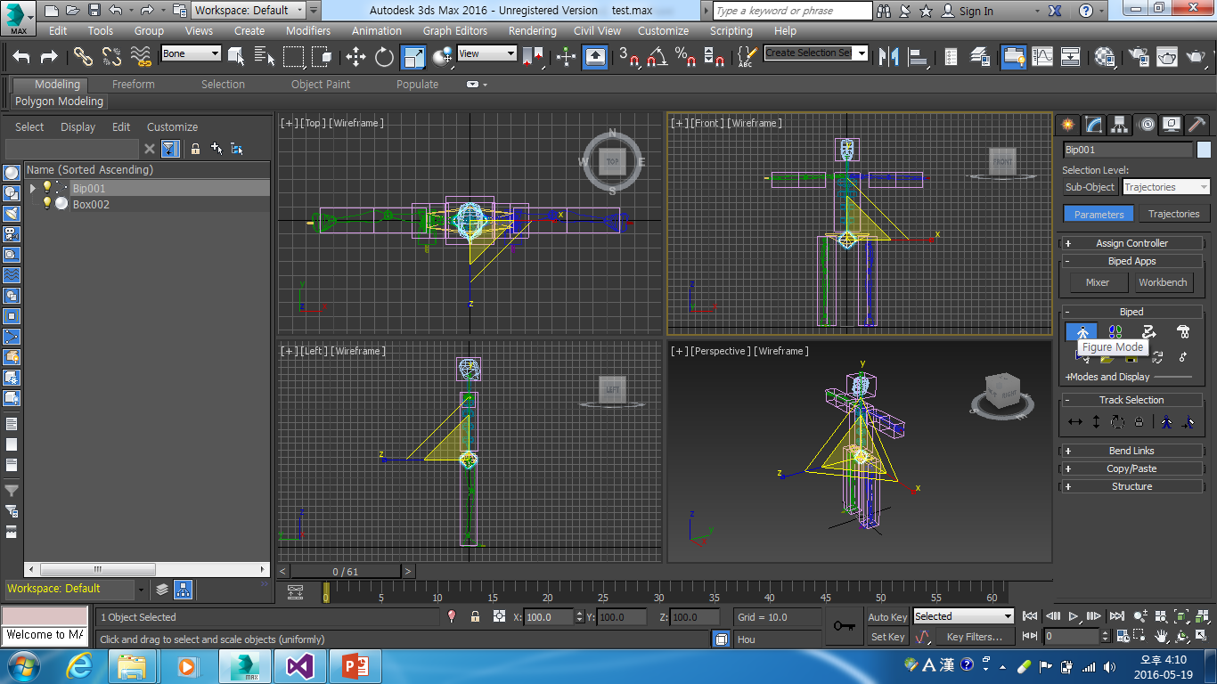
Biped를 선택한 수 Motion 탭에서
Figure Mode를 선택하고
바이패드의 위치, 크기를
모델에 맞게 조절해준다
조절이 완료되면 Figure Mode를 해제한다

Slide 4
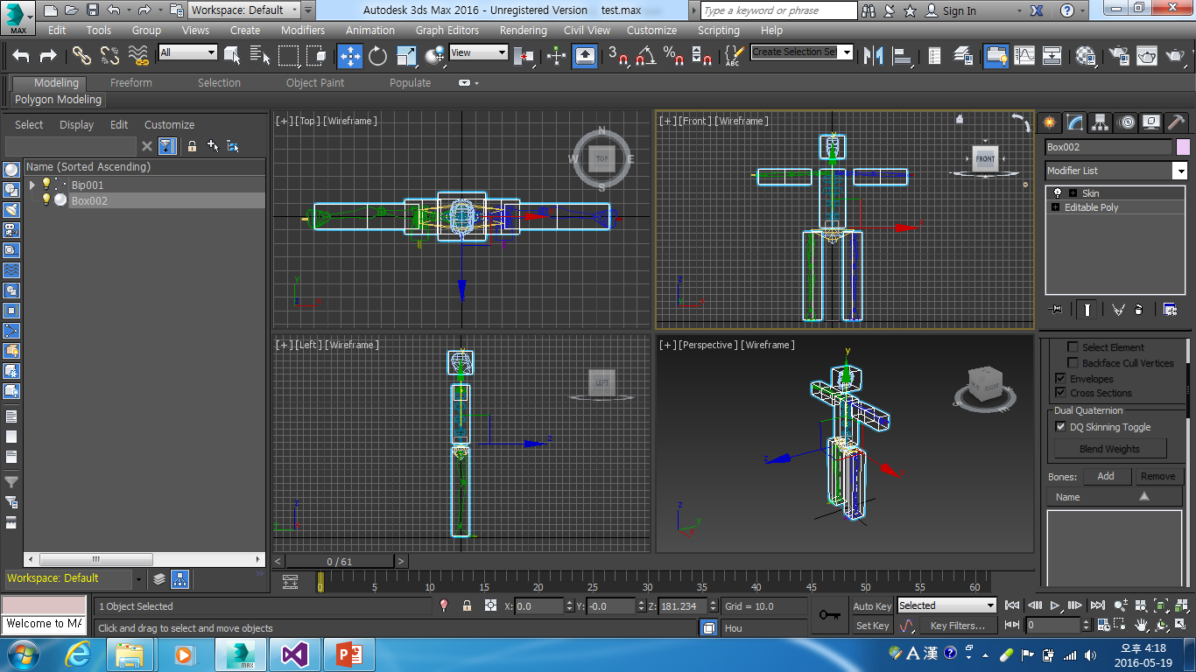
모델을 선택하고 Modify 탭에서
Modifier List를 클릭하여 Skin을
선택한다

Slide 5
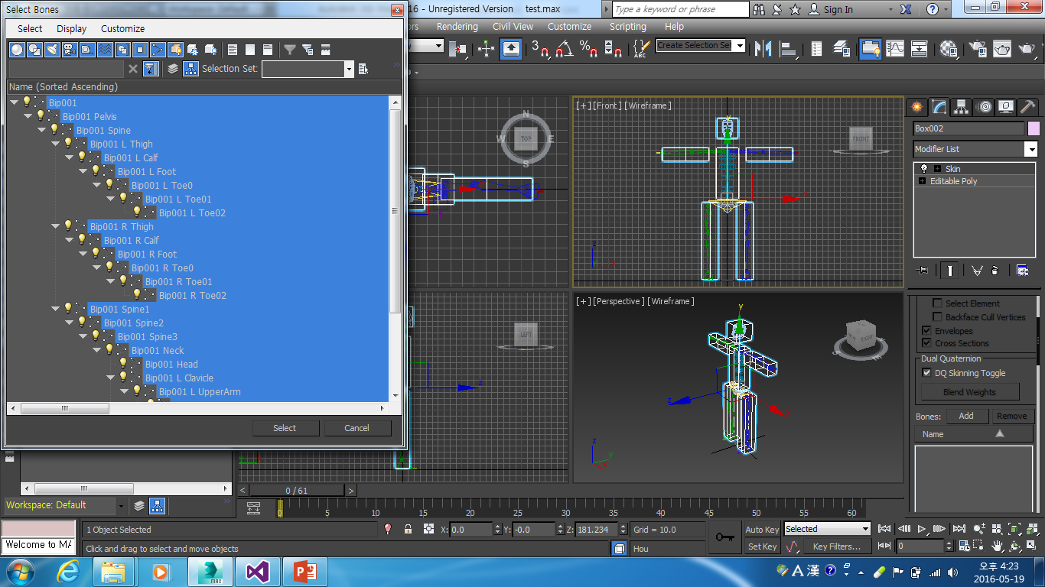
Add를 클리하면 Bone리스트가 뜬다
모든 Bone을 선택하고 Select를
클릭한다.
이렇게 하면 뼈대에 모델이 입혀진다.
원래 근육의 뒤틀림 등을 잡아주기 위해
리깅이 필요하다. 서적 또는 인터넷에 많이
나와있으니 참고하면 된다.

Slide 6
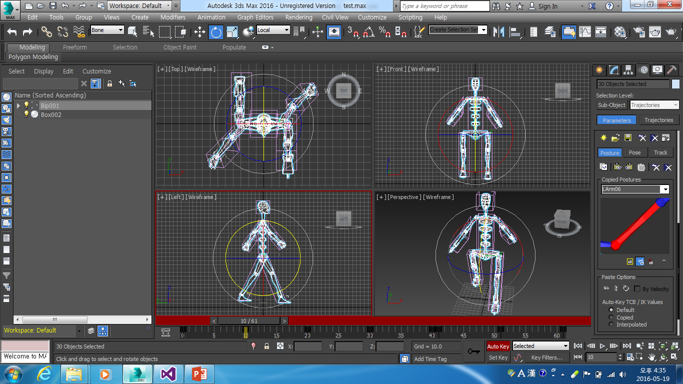
Auto key 모드에서 뼈대를 움직여
원하는 애니메이션을 만든다.
애니메이션 작업이 끝나면
Auto key 모드를 해제한다.

Slide 7
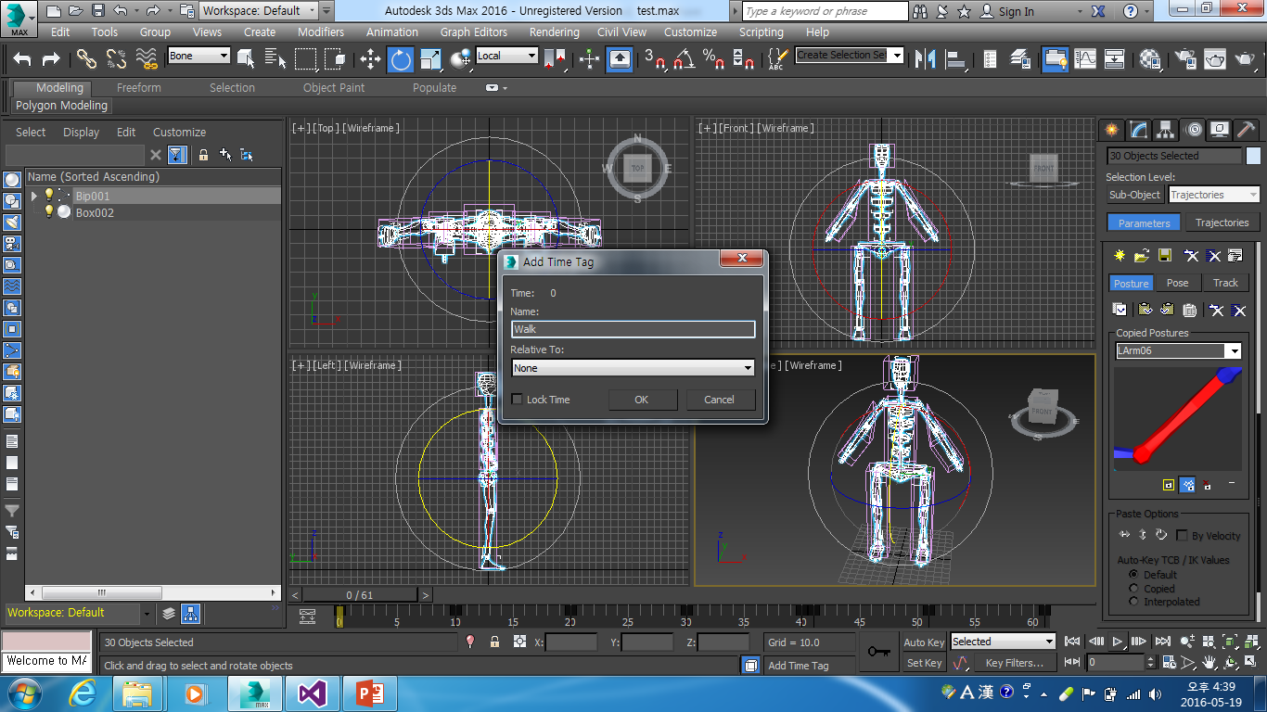
애니메이션 작업이 끝나면
각 애니메이션의 첫 번째 모션
프레임에서 Add Time tag를
클릭하여 애니메이션 이름을
설정한다.

Slide 8
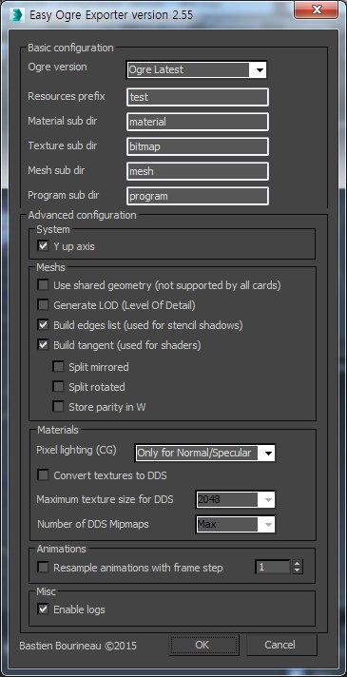
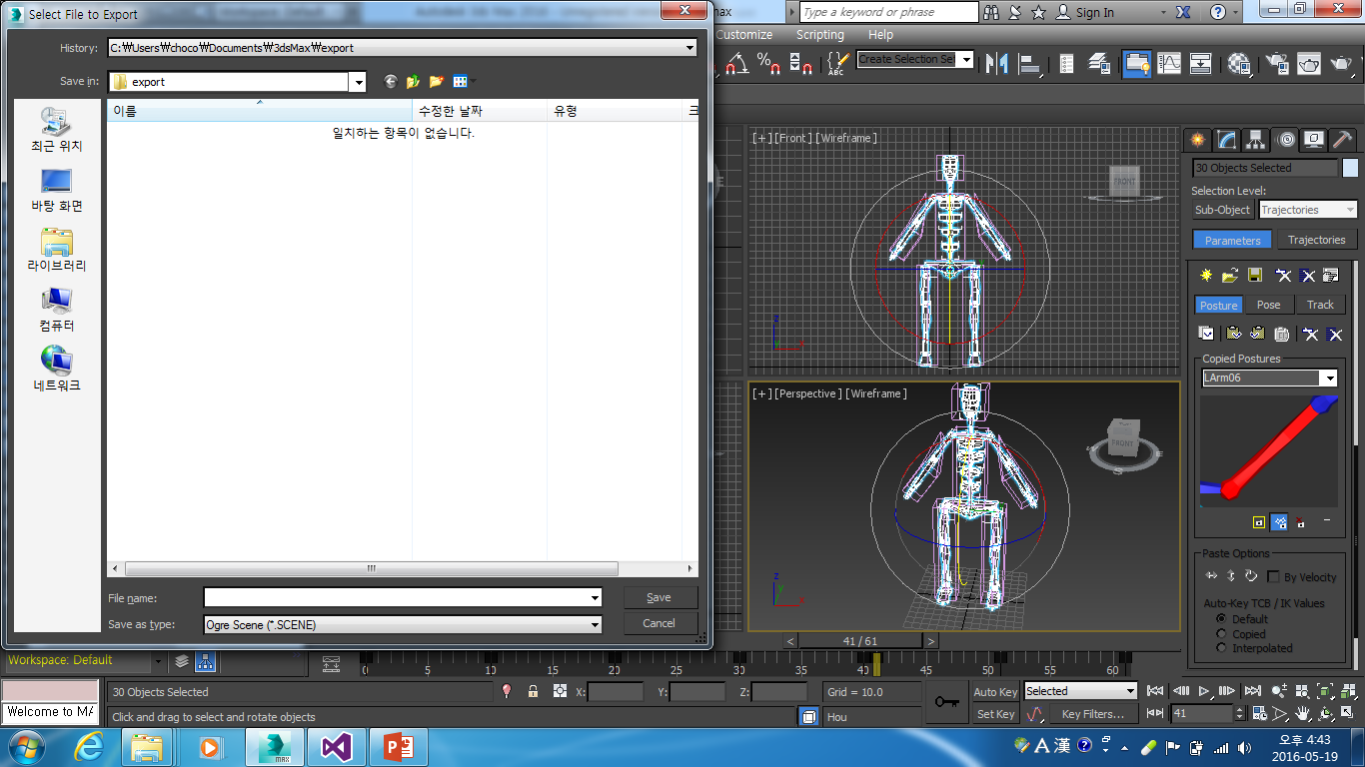
Ogre Scene 포맷으로
Export 한다.
다음 창에서 OK클릭

Slide 9
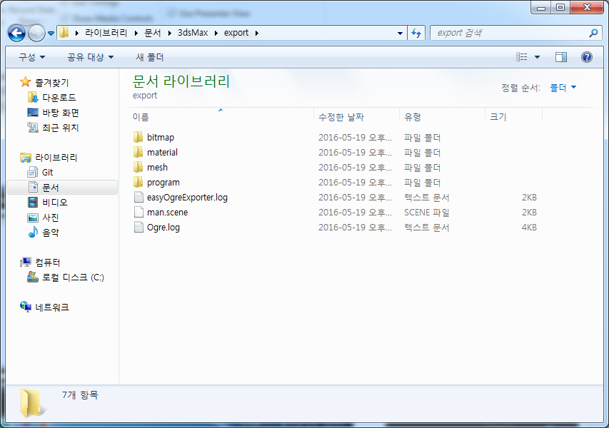
해당 폴더에 가면
Bitmap, material, mesh, program,
Log, scene 등의 폴더 및 파일이
생성된다.

Slide 10
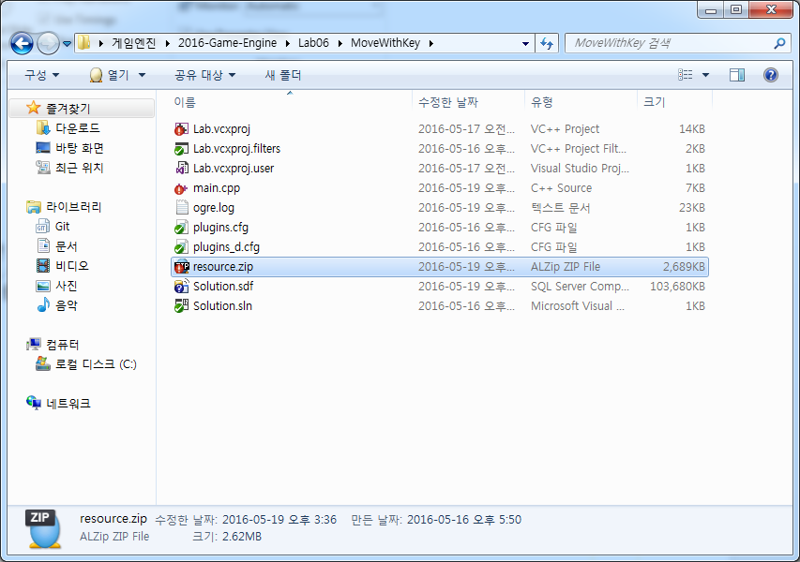
프로젝트 폴더의
Resource.zip의 압축을 해제한다.

Slide 11
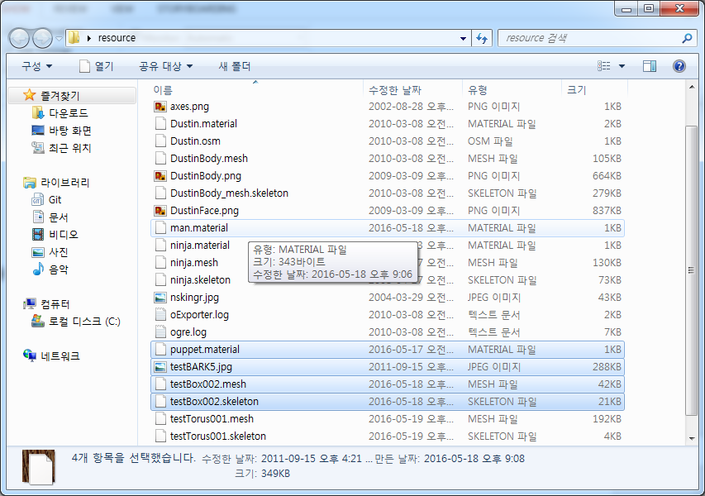
압축을 해제한 폴더 안에
Export시 생성된
Mesh 폴더의 mesh, skeleton 파일,
Material 폴더의 material,
Bitmap 폴더의 이미지 파일을
복사한다.

Slide 12
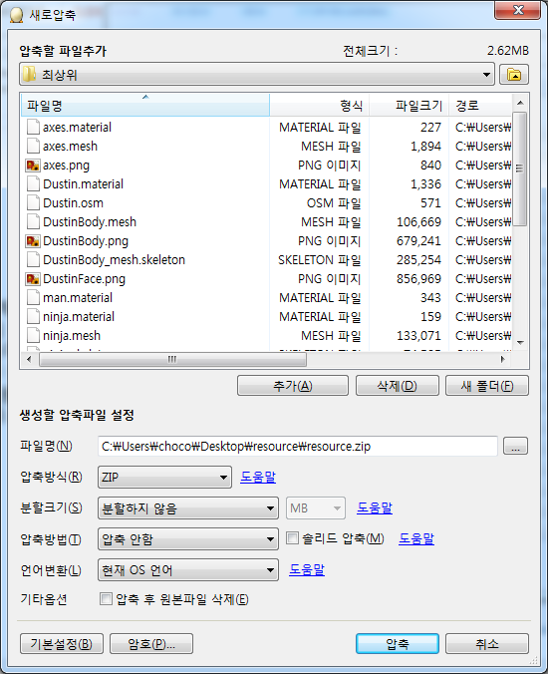
폴더 안에 있는 전체 파일을
압축방법 : 압축 안함
으로 압축한다.

Slide 13
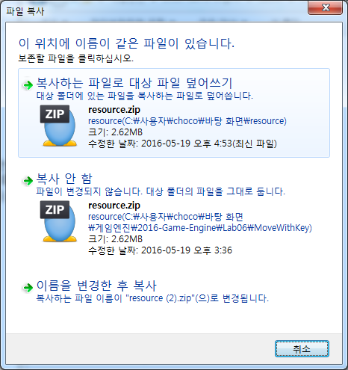
생성된 zip 파일을 원래 프로젝트
폴더의 resource.zip에
덮어쓰기 한다.

Slide 14
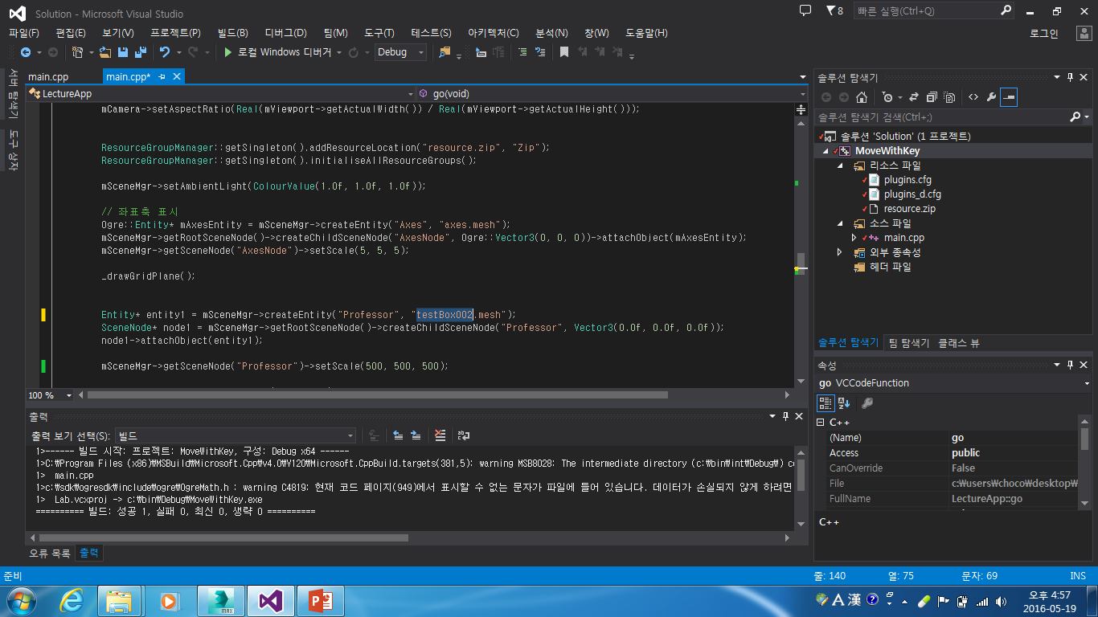
Export시 생성된 mesh의 이름을
엔터티에 불러온다

Slide 15
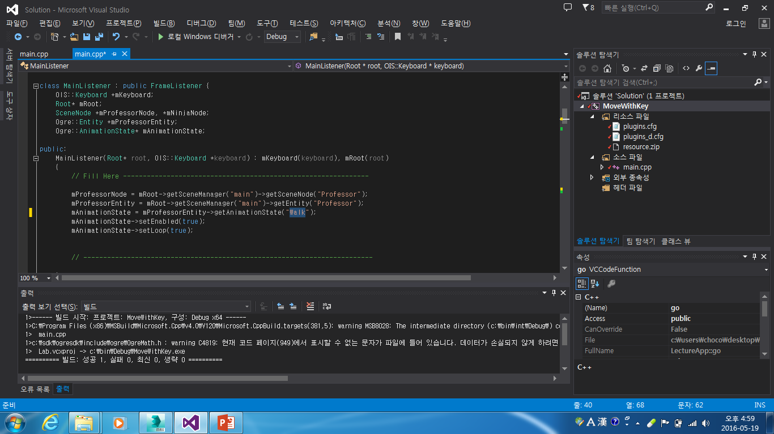
Animation state를 3ds Max에서
add tag했던 애니메이션 이름으로
설정한다.

Slide 16
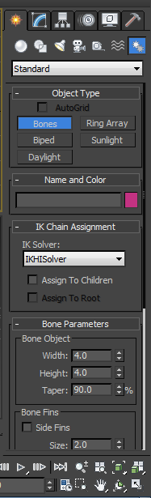
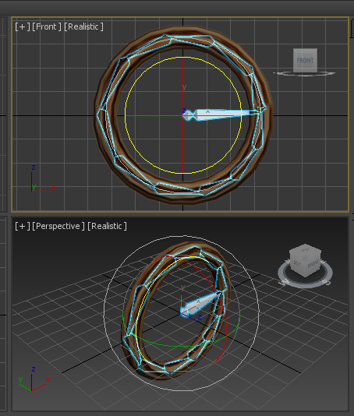
사람 모양의 모델이 아닐 경우 Biped가 아닌 Bone를
방법으로 적용한다.

